Slide 1
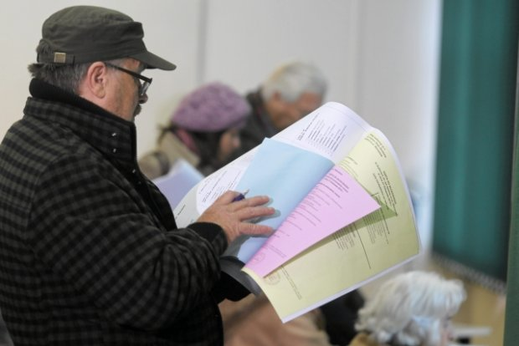
Przyczyny głosów nieważnych w wyborach do sejmików z roku 2010
ADAM KIRPSZA
INPiSM UJ
a.kirpsza@gmail.com

Slide 2
Teoria protestu wyborczego
H1: Głosy nieważne są częstsze w gminach, w których nie dominuje żadna partia.
H2: Głosy nieważne są częstsze w gminach, w których frekwencja wyborcza jest wysoka.
H3: Głosy nieważne są częstsze w gminach, w których jest mniejsza liczba kandydatów.
H4: Głosy nieważne są częstsze w gminach, w których jest wysoka norma reprezentacji.

Slide 3
Teoria instytucjonalna
H5: Głosy nieważne są częstsze w gminach, w których głosowanie odbywa się za pomocą broszury.
H6: Głosy nieważne są częstsze w gminach, w których jest mniejsze zainteresowanie wyborami do wyższych szczebli samorządu.

Slide 4
Teoria strukturalna
H7: Głosy nieważne są częstsze w gminach, w których jest wysoki poziom bezrobocia.
H8: Im wyższy poziom wykształcenia mieszkańców gminy, tym mniej głosów nieważnych.

Slide 5
Operacjonalizacja zmiennych
 | Nazwa zmiennej | Sposób kodowania | Źródło
H1 | Dominacja partii | 1 – ta sama partia wygrała w danym powiecie wybory do sejmików w 2006 i 2010 0 – w danym powiecie wybory do sejmików w 2006 i 2010 r. wygrała inna partia | PKW
H2 | Frekwencja | Frekwencja wyborcza w danej gminie | PKW
H3 | Liczba kandydatów | Liczba kandydatów w danym powiecie | PKW
H4 | LogWielkość | Logarytm naturalny z liczby wyborców w danej gminie/1000 | PKW
H5 | Broszura | 1 – głosowanie za pomocą broszury 0 – głosowanie za pomocą płachty | PKW
H6 | Brak zainteresowania | Odsetek głosów nieważnych oddanych w danej gminie do rady powiatu | PKW
H7 | Bezrobocie | Poziom bezrobocia w danym powiecie | BDL
H8 | Edukacja | Odsetek osób z wyższym wykształceniem w danej gminie | NSP 2011

Slide 6
Model regresji
Y(udział głosów nieważnych w głosach ważnych)= a + b1(Dominacja partii) + b2(Frekwencja) + b3(Liczba kandydatów) + b4(logWielkość) + b5(Broszura) + b6(Brak zainteresowania) + b7(Bezrobocie) + b8(Edukacja)
Błędy standardowe zostały sklastrowane na poziomie powiatów

Slide 7
Wyniki
Hipoteza | Zmienna | b (S.E.)
H1 | Dominacja partii | - 0,862 (0,409)**
H2 | Frekwencja | 0,144 (0,021)***
H3 | Liczba kandydatów | - 0,014 (0,007)*
H4 | LogWielkość | - 1,044 (0,266)***
H5 | Broszura | 7,199 (0,573)***
H6 | Brak zainteresowania | 1,958 (0,072)***
H7 | Bezrobocie | - 0,039 (0,033)
H8 | Edukacja | - 0,034 (0,047)
 | Stała | - 1,713 (1,647)
 | R² | 0,608
 | F | 243,50***

Slide 8
H | Zmienna | Udział głosów pustych | Udział głosów podwójnych
H1 | Dominacja partii | - 0,723 (0,407)* | 0,176 (0,095)*
H2 | Frekwencja | 0,051 (0,020)** | 0,030 (0,007)***
H3 | Liczba kandydatów | - 0,016 (0,007)** | - 0,006 ( 0,002)***
H4 | LogWielkość | - 2,342 (0,253)*** | 0,123 (0,084)
H5 | Broszura | 2,929 (0,484)*** | 4,447 (0,217)***
H6 | Brak zainteresowania | 1,583 (0,093)*** | 0,669 (0,026)***
H7 | Bezrobocie | - 0,019 (0,035) | 0,024 (0,009)**
H8 | Edukacja | - 0,140 (0,045)*** | - 0,034 (0,016)**
 | Stała | 12,832 (1,544)*** | -0,789 (0,585)
 | R² | 0,382 | 0,593
 | F | 137,05*** | 147,03***

